Slide 1
網站總復習之重點
李燕秋 hyonith@gmail.com

Slide 2
新增網站
網站>新增網站

Slide 3
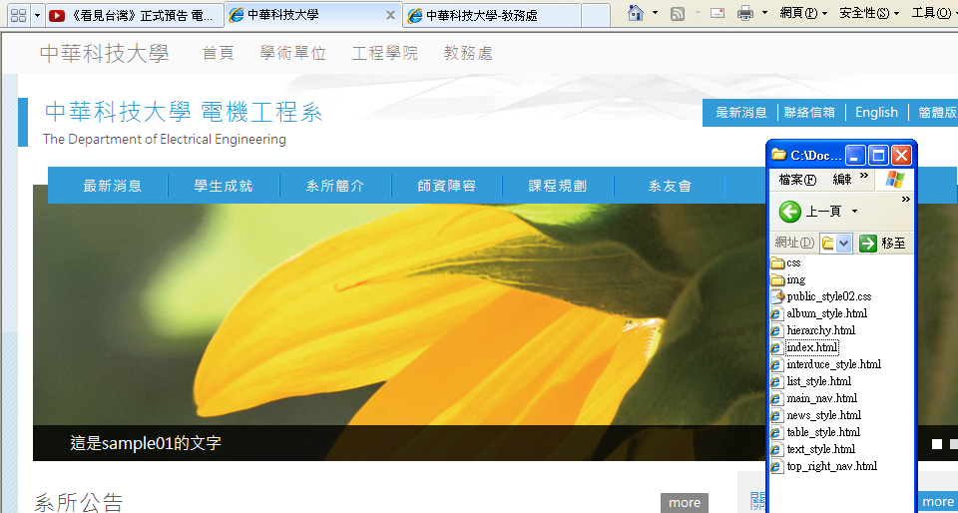
選項結構說明

Slide 4
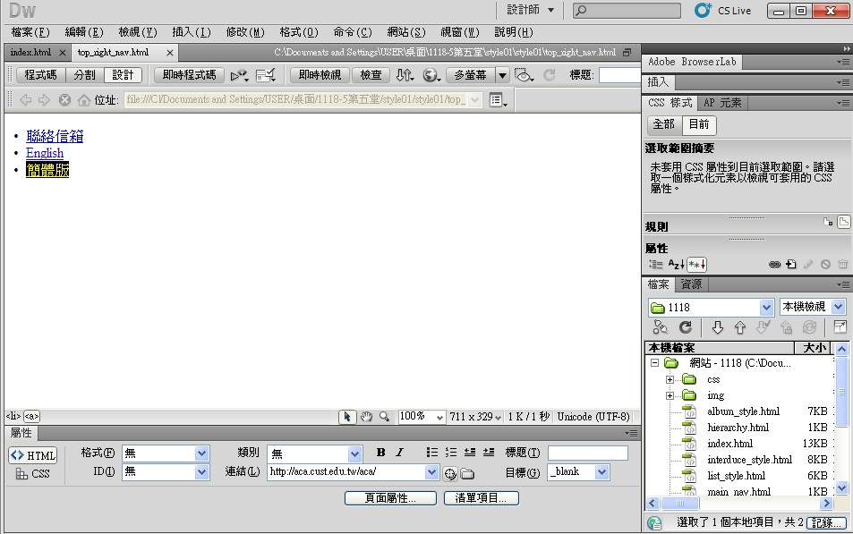
增加連結選項

Slide 5
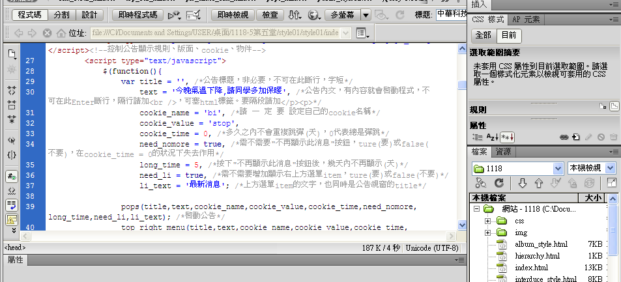
彈跳視窗選項作法

Slide 6
主選項作法
網頁
次選項必須包含在上一層的</li>之前
網址要用_blank(開新視窗)

Slide 7
圖片輪播功能
<a href="http://www.youtube.com/watch?v=dZ5-RcVIizU" target="_blank"><img src="img/top/03.jpg" title="" alt="聖誕節活動開跑囉,同學趕快報名參加" /></a>
<a href=“網址或網頁” target=“_blank”><img src=“img/top/圖片檔名.jpg” title=“” alt=“顯示的文字" /></a>
記得“每一頁”都要改,尺寸建議為950x280

Slide 8
系所公告對應到指定系所
<iframe src="http://www.cust.edu.tw/www/post/bulletin.php?id=114" scrolling="no" frameborder="0">
數字改成系所的代碼

Slide 9
系所代碼

Slide 10
更換廣告小圖
208X109
216X55
尺寸建議 207X39

Slide 11
版型更換
index.html 第11行程式碼
<link href="http://www.cust.edu.tw/www/css/public_style01.css" media="screen" rel="stylesheet" type="text/css" /><!--以下為底板樣式-->

Slide 12
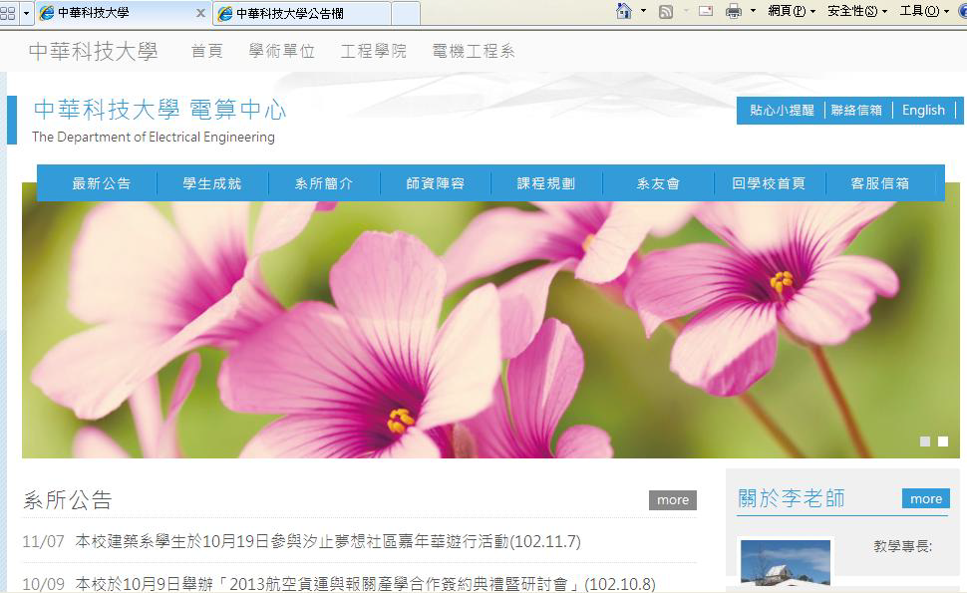
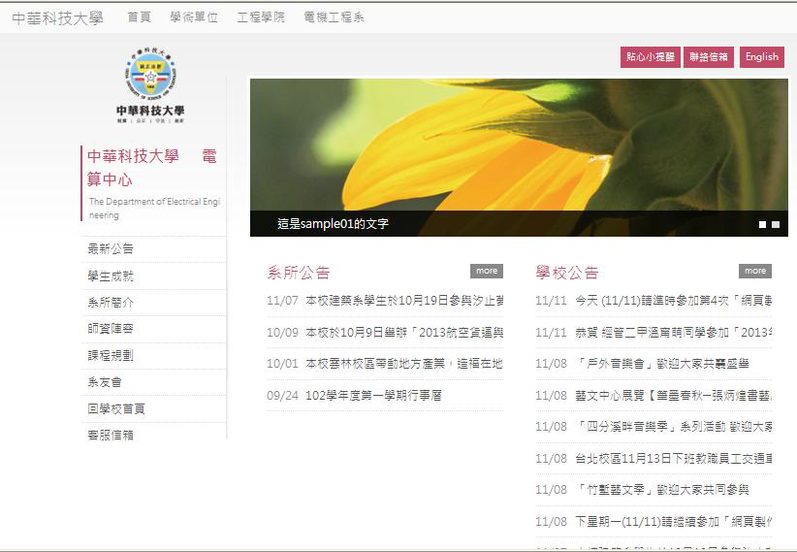
版型
public_style01.css
public_style02.css

Slide 13
插入圖片
插入>影像
選擇要插入的圖片
選擇儲存圖片的位置
調整圖片尺寸

Slide 14
上傳到網站伺服器(單位有另外的設定哦!)
網站位置請參閱http://www.cust.edu.tw/cc/faq.html

Slide 15
上傳到網站伺服器
網站位置請參閱http://www.cust.edu.tw/cc/faq.html

